Slide 1
כללים למעגלי שיח
לכל תלמיד יש זכות דיבור ע"פ סדר הישיבה.
לכל דובר יינתן זמן דיבור שווה.
נאפשר לדובר לומר את דבריו ללא הפרעה.
נקשיב לדובר תוך שמירה על קשר עין איתו.
ניתן לדלג על תור של מי שאיננו מעוניין לדבר.
לא עוזבים את מעגל השיח.
מדברים בכבוד, בנועם ובדרך ארץ.
כל אחד מביע את דעתו האישית- מדבר בשם עצמו בלבד.
חשוב שכולם ירגישו נוח במעגל ולכן
נשמור כולנו על
תרבות הדיבור!
בי"ס יוספטל - אזור

Slide 2
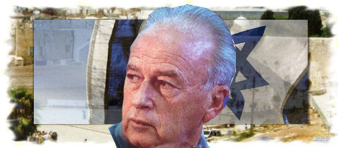
יום הזיכרון ה- 20
ליצחק רבין
י"ב חשון תשע"ו
בי"ס יוספטל - אזור

Slide 3
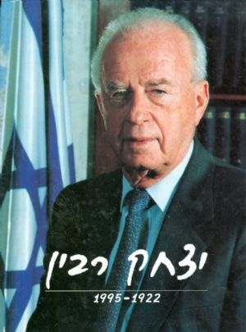
במוצאי שבת פרשת לך-לך, י"ב בחשוון תשנ"ו (4.11.1995), נרצח ראש ממשלת ישראל יצחק רבין. ראש הממשלה נרצח בתום הפגנה שנערכה בכיכר מלכי ישראל בתל-אביב, לימים תיקרא הכיכר "כיכר רבין".
אבל כבד ירד על עם ישראל בארץ ובתפוצות עם היוודע דבר הרצח. ארונו של רבין הוצב ברחבת הכנסת למשך שלושה ימים, ועשרות אלפי אנשים, מהארץ ומהעולם, חלקו לו כבוד אחרון בעוברם על פני הארון.
בי"ס יוספטל - אזור

Slide 4
יצחק רבין ראש ממשלת ישראל האמין כי אפשר להגיע לשלום עם שכננו הערבים. הוא חלם כי יבוא יום ולא תהיינה מלחמות. הוא האמין בשיח, במשא ומתן וגם בוויתורים.
יצחק רבין ניסה לקדם את תהליך השלום. חלק מהציבור לא הסכים עם הדרך שלו להביא שלום.
לפני עשרים שנה, נרצח רבין על-ידי אדם שלא הסכים עם הדרך שבחר.
העם היה נרעש: "איך ייתכן שאדם יקום ויפגע בזולתו משום שאינו מסכים עם דעותיו?"
בי"ס יוספטל - אזור

Slide 5
צפייה בסרטון
https://www.youtube.com/watch?v=5iE656Mhs8s
רצח פוליטי שאירע ב-4 בנובמבר 1995 בתל אביב, בתום עצרת תמיכה בהסכמי אוסלו. הרוצח, יגאל עמיר, סבר כי הסכמי אוסלו הם סכנה קיומית למדינת ישראל וקיווה שרצח רבין, ראש ממשלת ישראל, ימנע את מימושם. לרצח היו השלכות רבות על המצב הפוליטי בישראל, והוא נחווה בידי רבים כנקודת שבר ביחסים בין ימין ושמאל במדינה.
בי"ס יוספטל - אזור

Slide 6
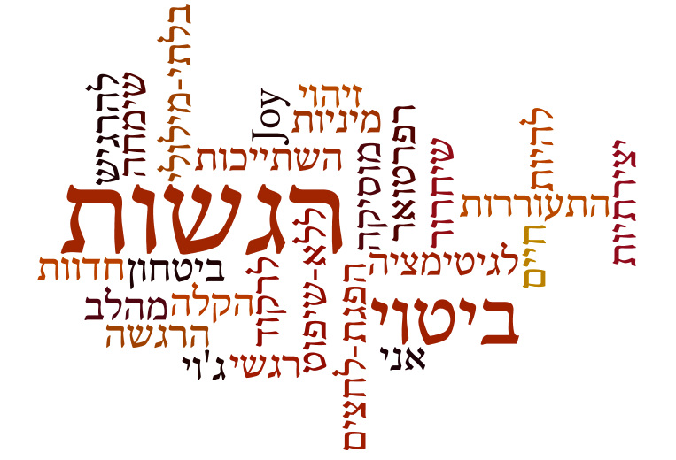
אילו רגשות עולים בכם
בעקבות הצפייה בסרטון?
היעזרו בתמונות ובמילים המוצגות
בי"ס יוספטל - אזור

Slide 7
דמוקרטיה
קבלה
אחריות
שיתוף
מבוכה
בטחון
כעס
סליחה
כבוד
אכפתיות
אמונה
בלבול
תפלה
אכזבה
שלום
בושה
אהבה
אשמה
סובלנות
בי"ס יוספטל - אזור

Slide 8
משימה בקבוצות. בחרו משימה, המביעה דעתכם לנושא
עצבו כרזה
חברו סיסמה
כתבו עשרת הדברות
חברו שיר על חשיבות השלום
בי"ס יוספטל - אזור

Slide 9
הצגת הדגמים
דיון:
האם יש דמיון בין הכותרות השונות?
מהם המסרים העקרים שהופיעו במרבית הכרזות?
האם לדעתכם, קבוצות שונות בחברה הישראלית היו חושבות על כותרות אחרות?
בי"ס יוספטל - אזור

